Slide 1
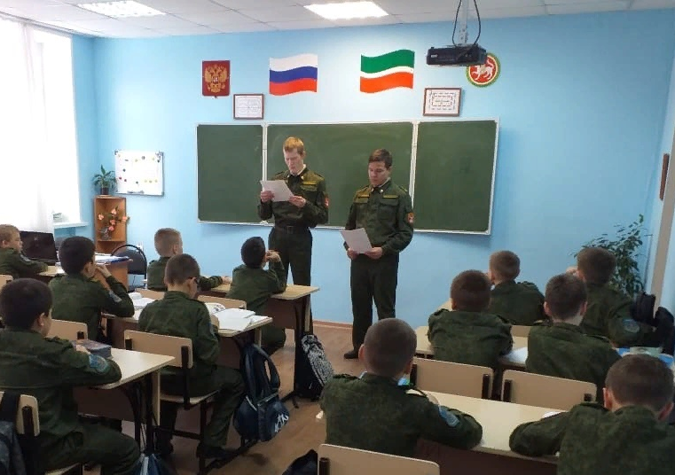
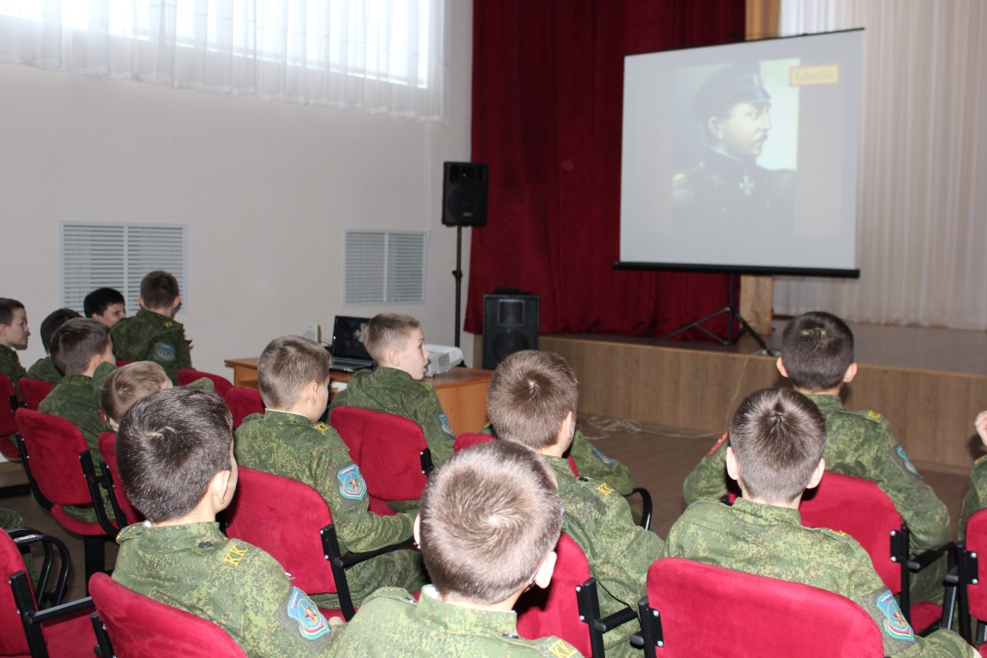
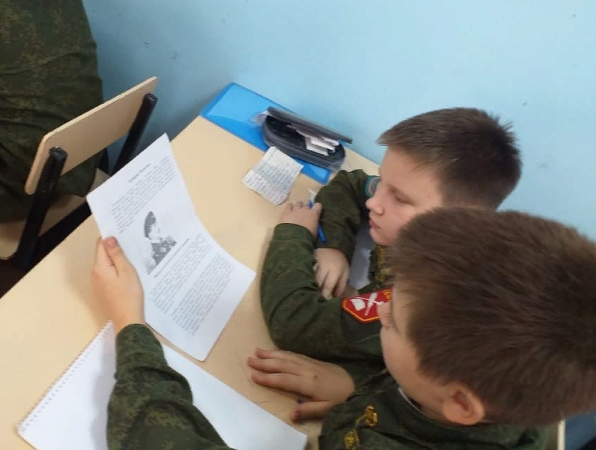
В день 165-летия со Дня победы русского флота под командованием адмирала Нахимова над турецкой эскадрой в бухте Синоп кадеты провели информационные блоки и посмотрели фильмы о адмирале Нахимове и Синопском сражении.

Slide 2
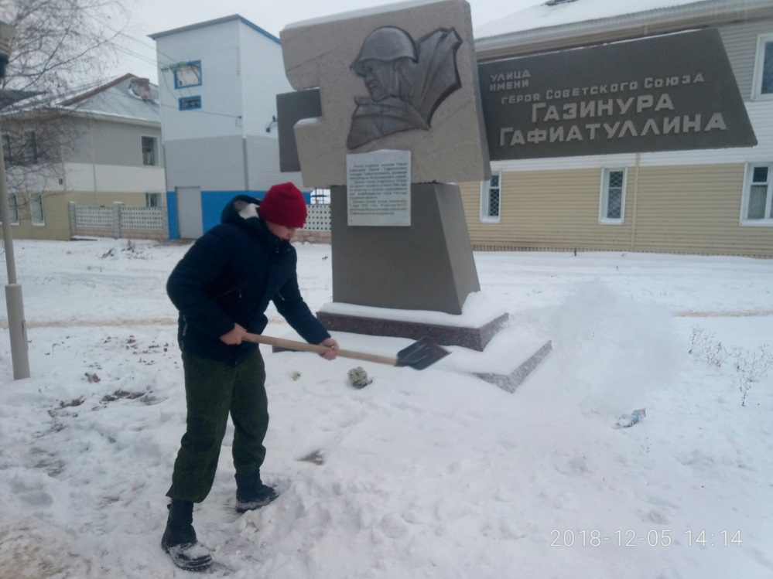
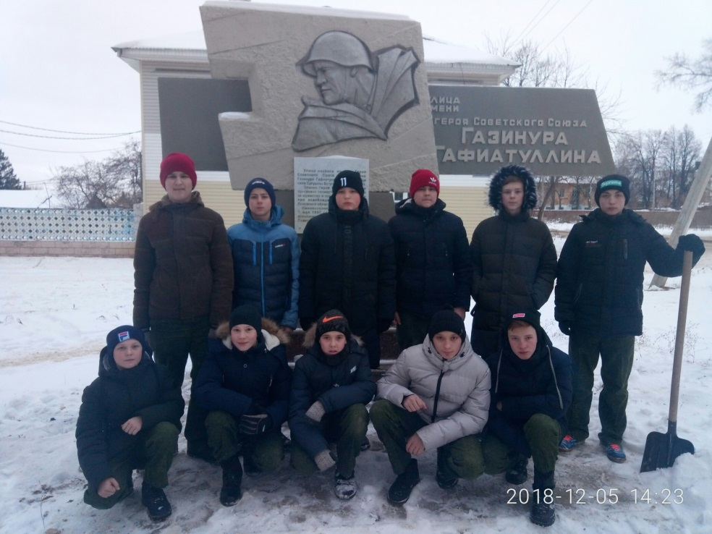
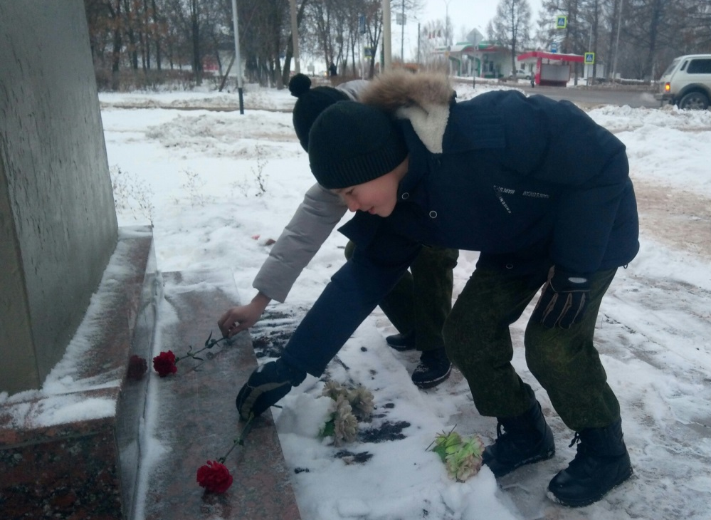
Акция «Обелиск»
Волонтёры Победы провели акцию «Обелиск». Ребята очистили от снега памятник Герою Советского Союза Газинуру Гафиатуллину, провели митинг и, в знак памяти , возложили цветы.

Slide 3
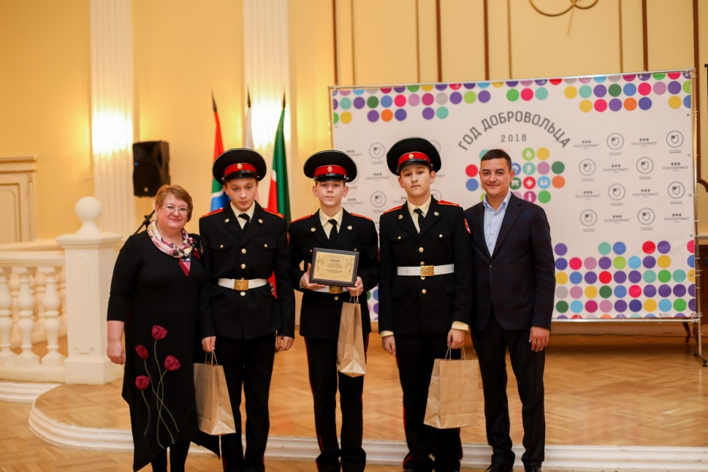
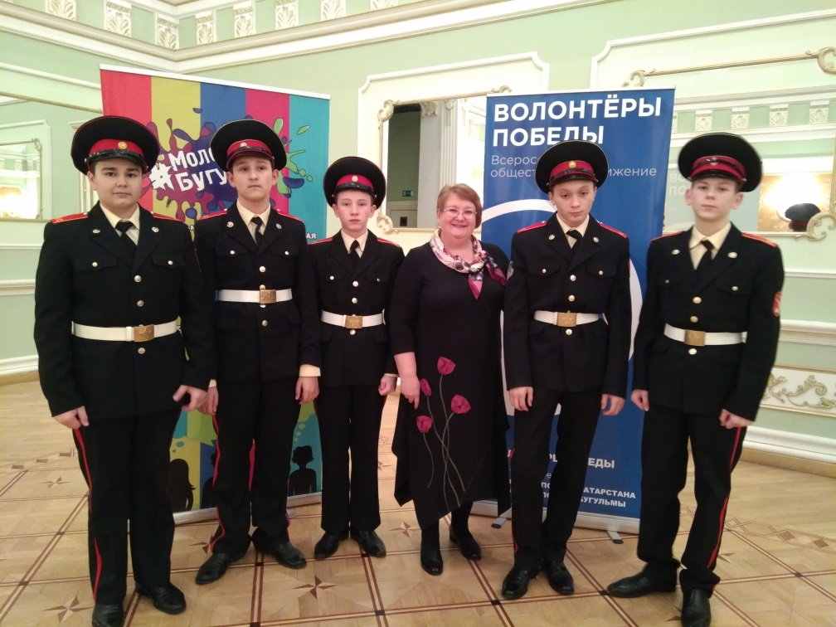
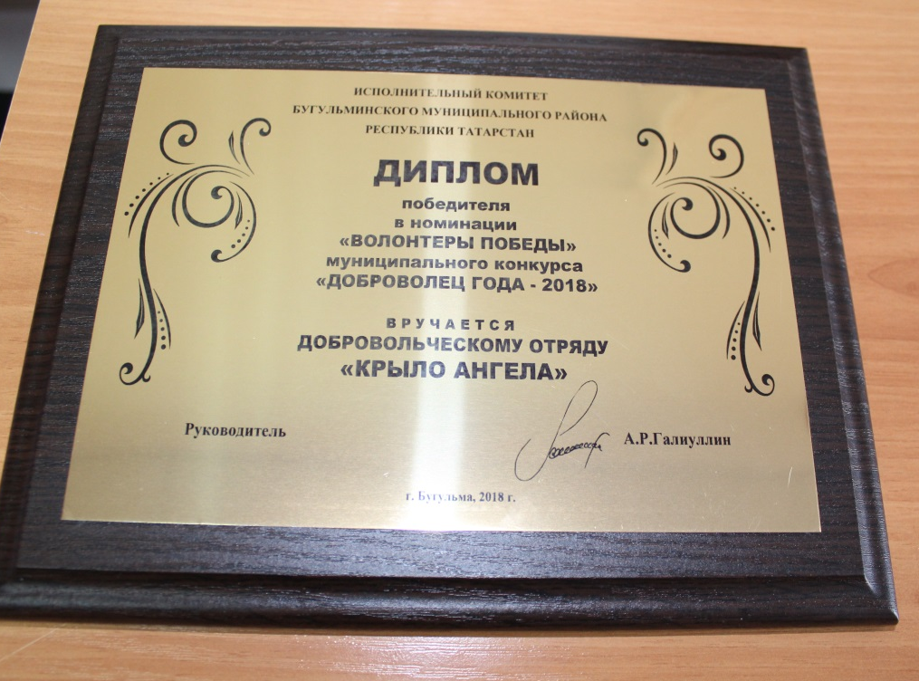
Доброволец года - 2018
В День волонтёра в здании городского ЗАГСА подводились итоги «Доброволец года 2018». Добровольческий отряд «Крыло ангела» Бугульминской кадетской школы стал победителем в номинации «ВОЛОНТЁРЫ ПОБЕДЫ».
Ребятам и руководителям отряда от Исполнительного комитета Бугульминского муниципального района был вручён диплом победителя и ценные призы.

Slide 4
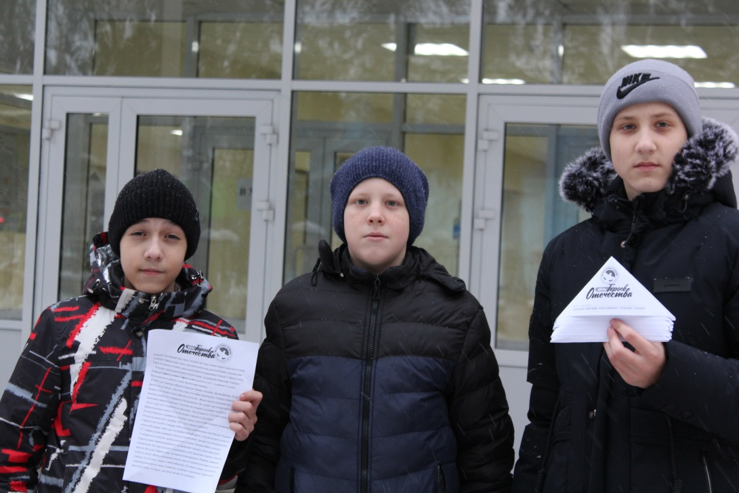
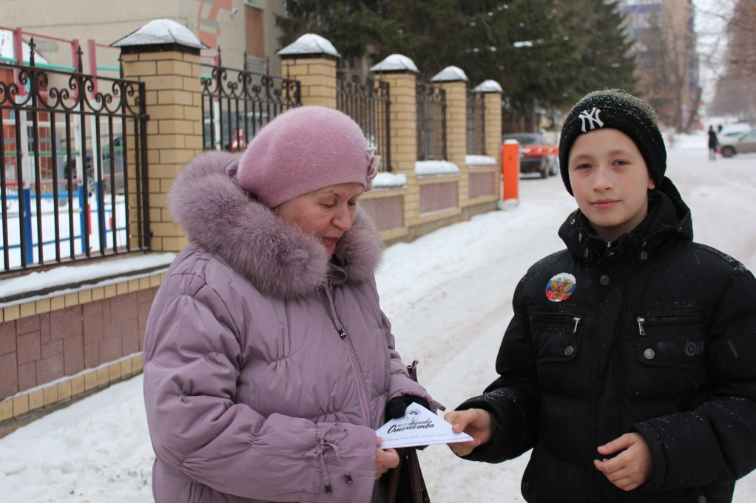
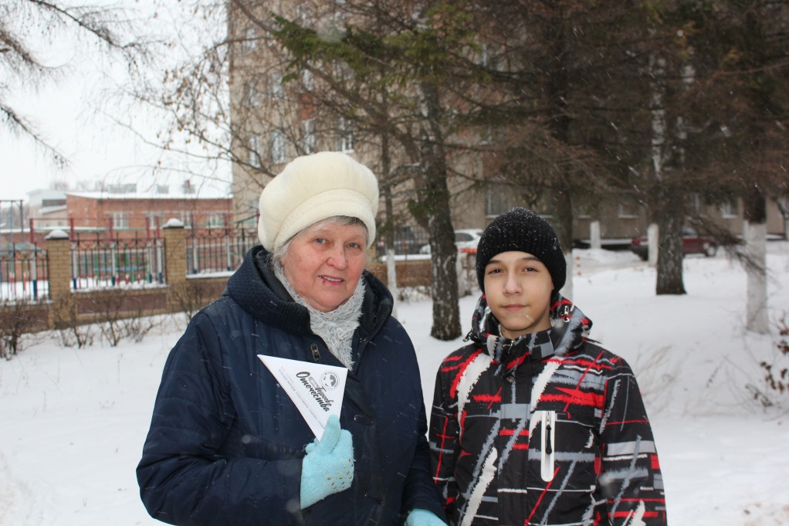
День Героев Отечества
Волонтёры Победы участвовали во Всероссийской акции «День Героев Отечества» в рамках которой распространили на улице имени Рероя Советского Союза Газинура Гафиатуллина и в микрорайоне школы, носящей его имя, письма-треугольники с информацией о Герое.

Slide 5
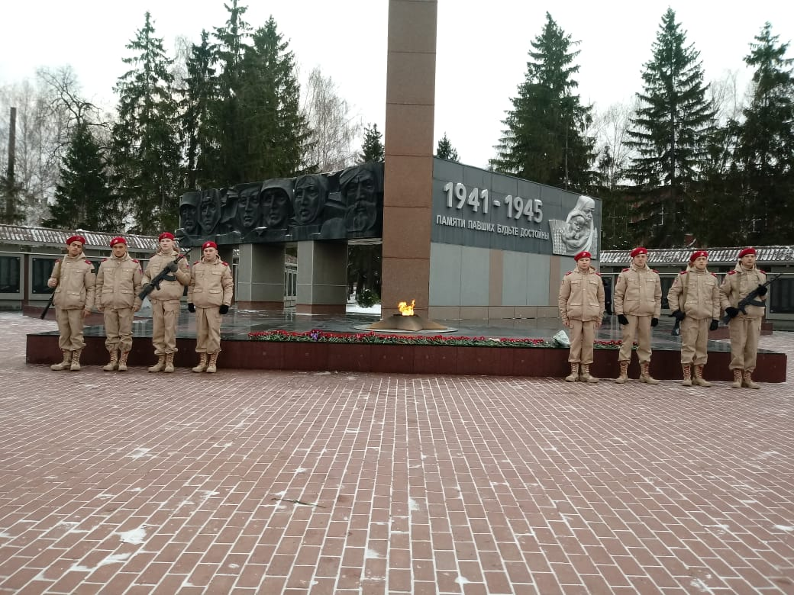
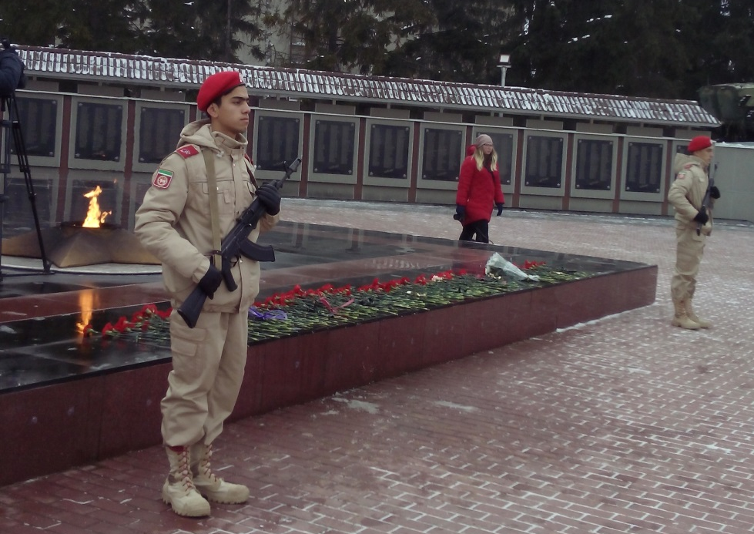
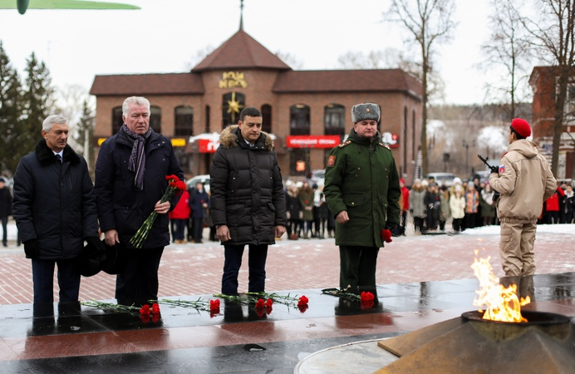
День Героев Отечества
Юнармейцы приняли участие в муниципальной Вахте памяти и митинге, посвящённым «Дню Героев Отечества»

Slide 6
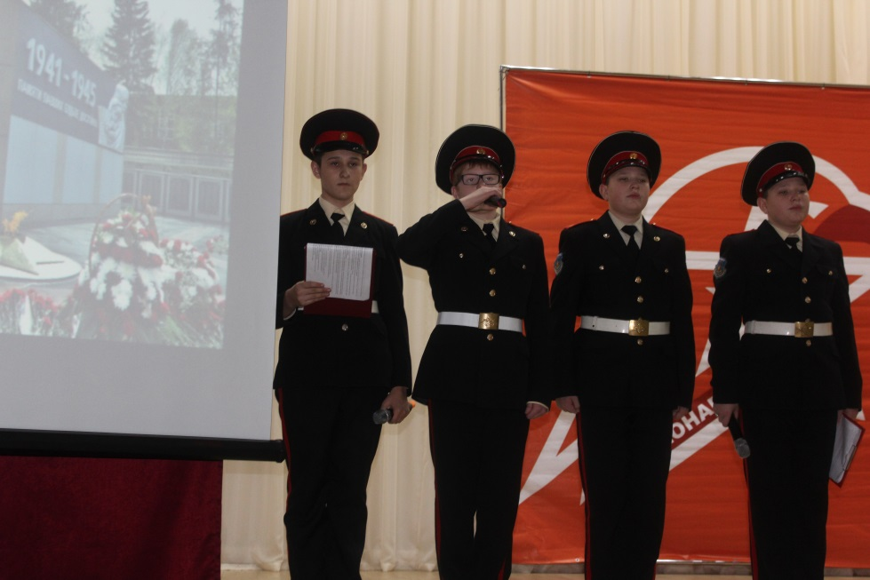
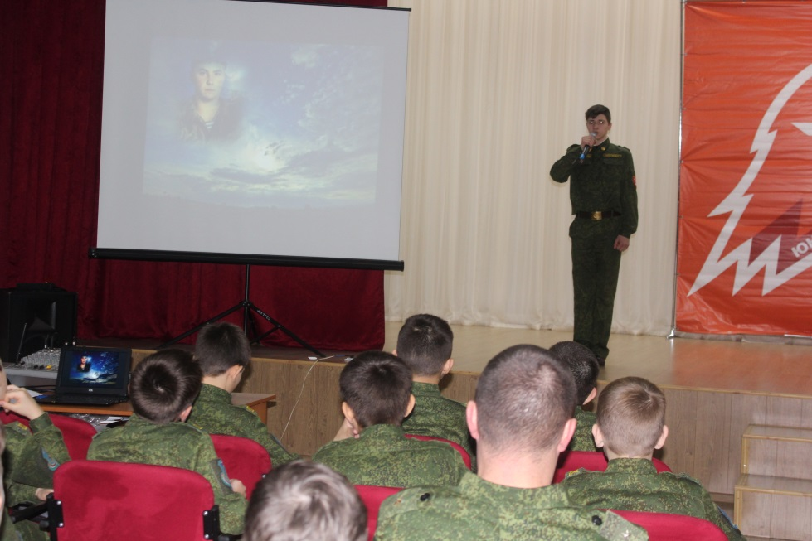
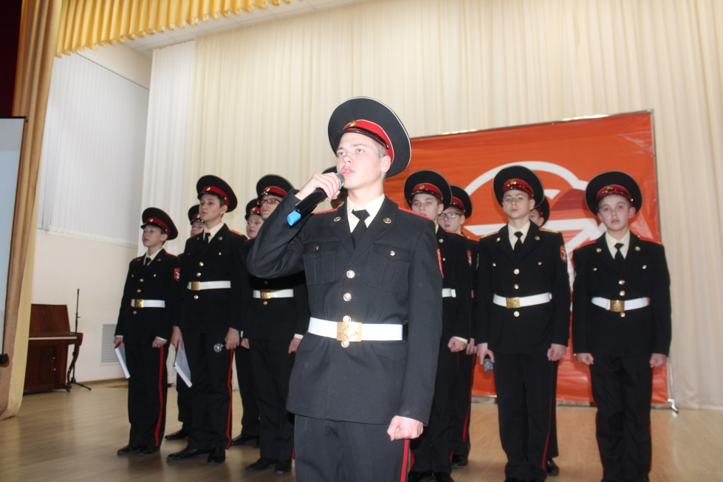
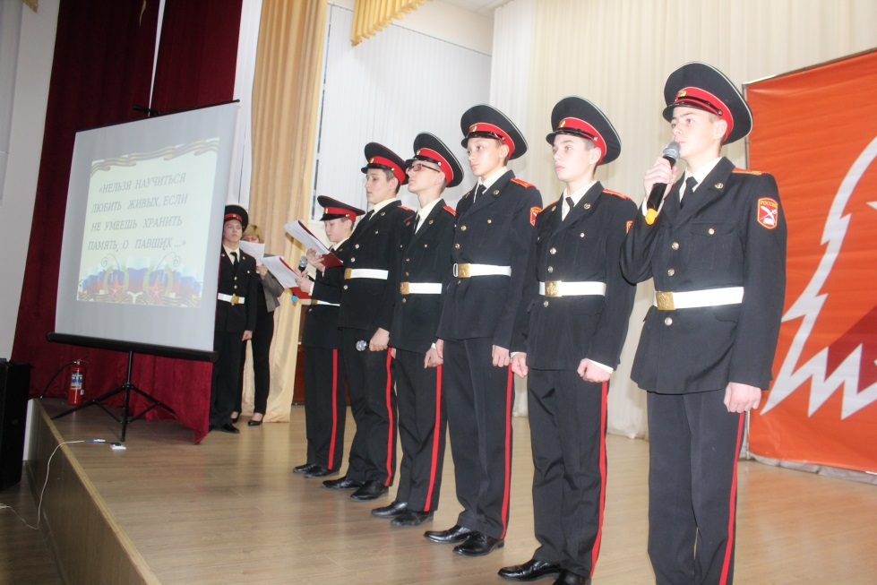
День Героев Отечества литературно-музыкальная композиция

Slide 7
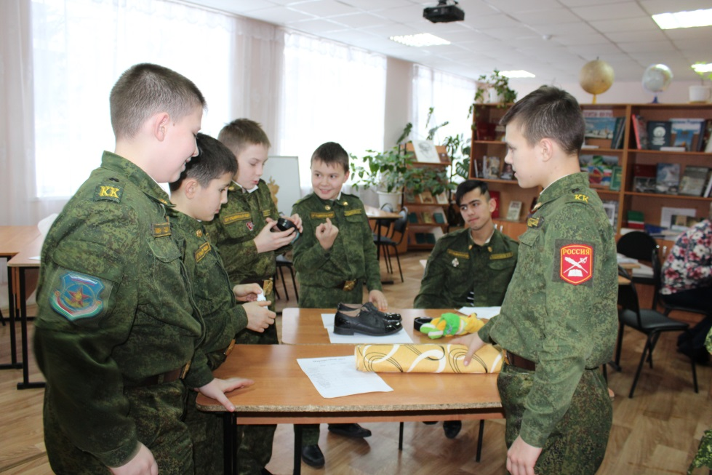
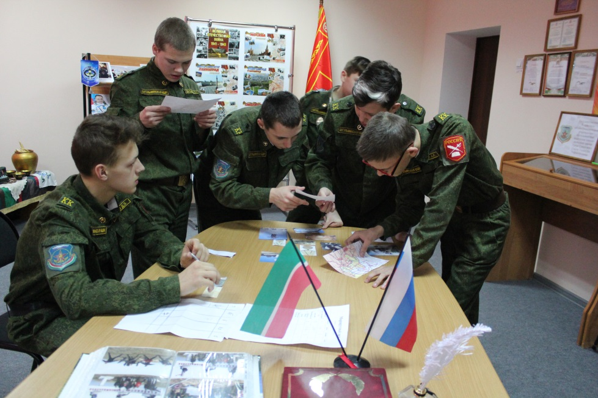
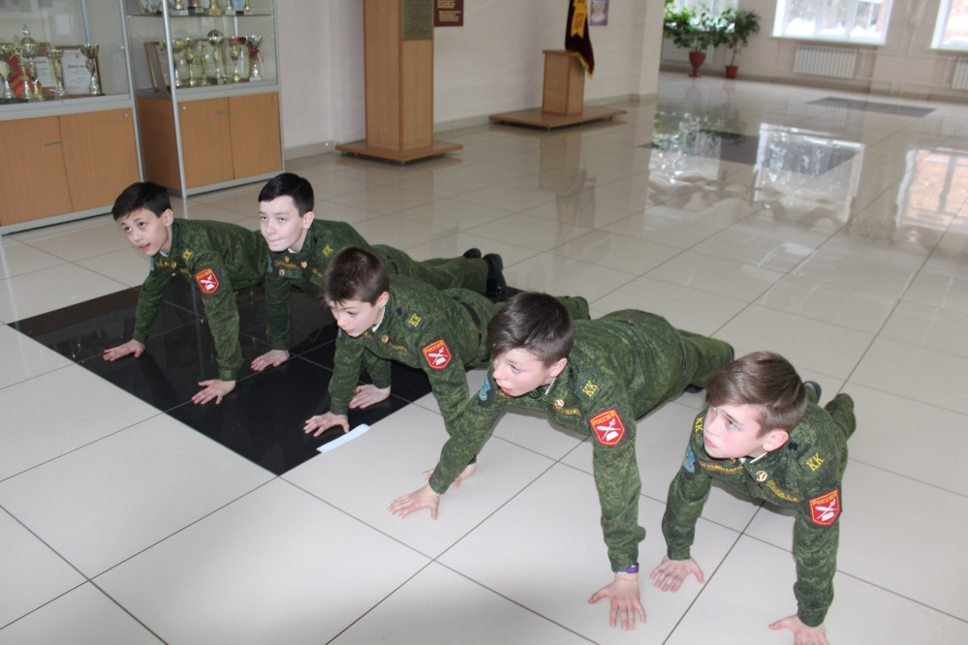
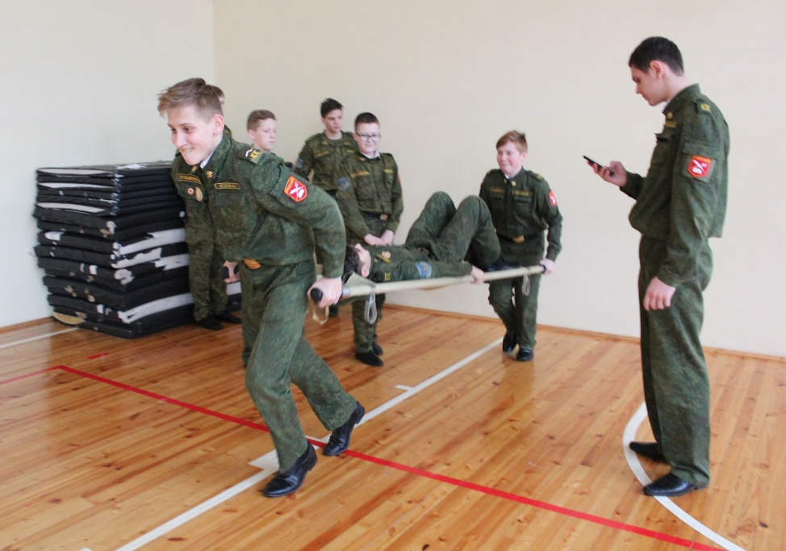
Квест «Блокада Ленинграда»

Slide 8
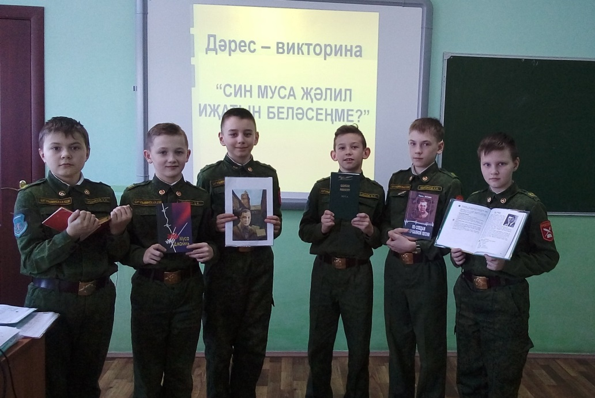
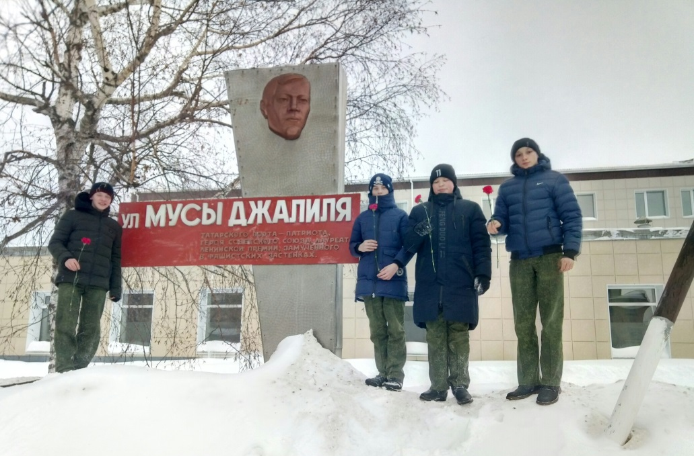
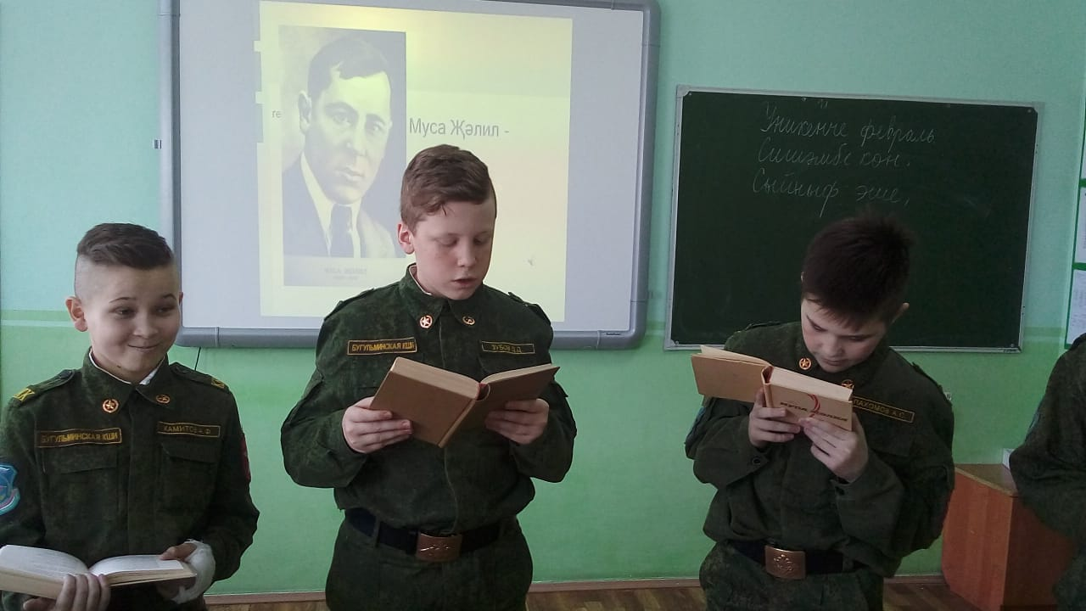
акция-конкурс «Поздравим Джалиля»
Активисты 8 А класса провели внеклассное мероприятие. В познавательной презентации интересные и трагичные факты о жизни героя- поэта никого не оставили равнодушными.
В 5 классе прошла викторина «Звездный час» о жизни и творчестве поэта-героя.
Волонтёры Победы провели акцию "Дорога к памятнику". Ребята возложили цветы к монументу и почтили память Мусы Джалиля минутой молчания.
По материалам был создан и размещён в соцсетях в группе «Бугульминские кадеты» видеоролик.
Активисты и их руководитель Катермина Р.Р. были награждены ценными призами от Республиканского отделения организации «Волонтёры Победы»

Slide 9
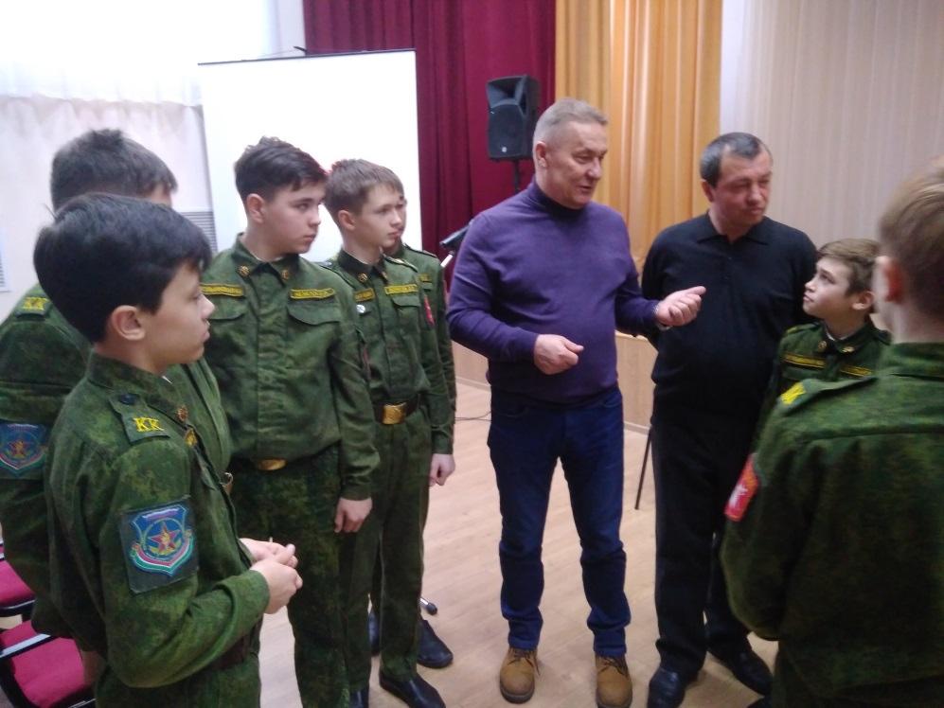
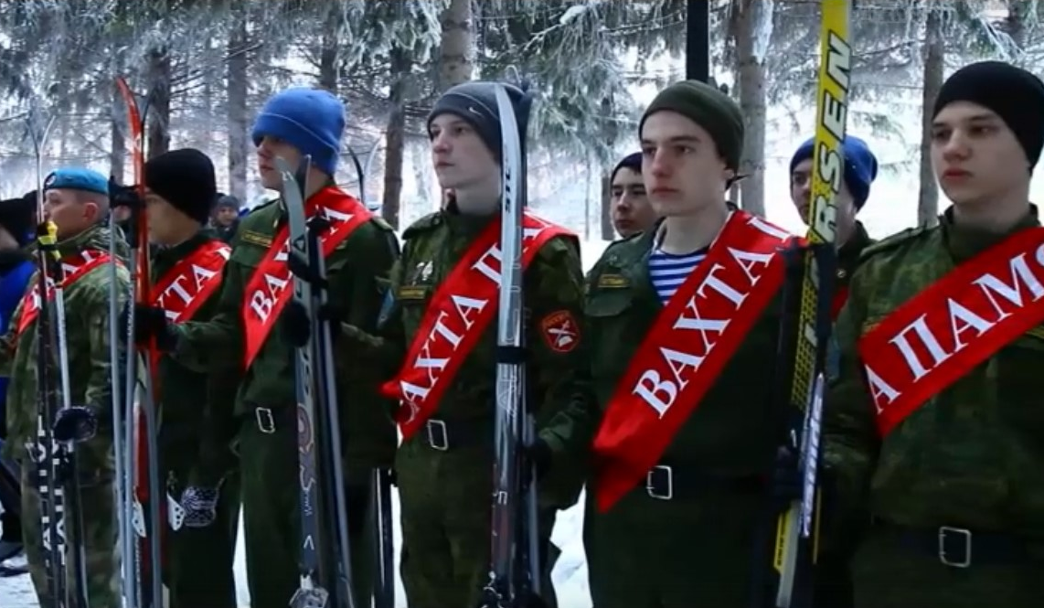
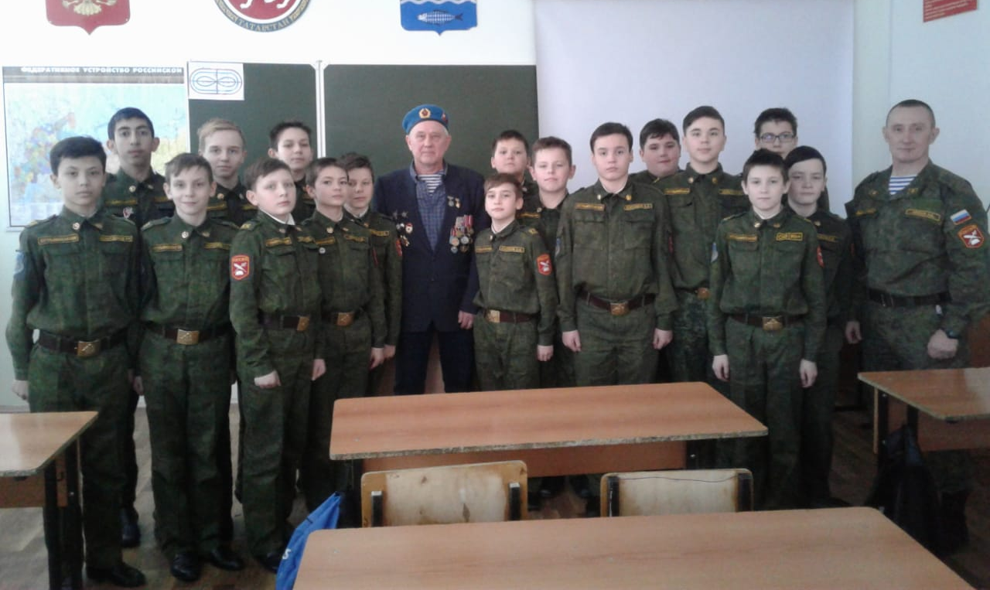
30-летию вывода советских войск из Афганистана
В школе прошли Уроки мужества с участниками боевых действий в Афганистане.
Кавалер двух орденов Красной звезды Губарёв Виталий Николаевич рассказал шестиклассникам о своей службе и подвигах.
Руководитель Татарстанского общественного объединения «Боевое братство» Прошин Леонид Леонидович и ветеран боевых действий в Афганистане Фатыхов Рафаэль Захарьянович посетили общешкольное мероприятие, где беседовали с кадетами «о доблести, о подвигах, о славе», о том, как вырасти настоящими гражданами и защитниками нашей великой и прекрасной страны. Кадеты 9-10 классов участвовали в городском митинге и лыжном пробеге до с.Соколка.

Slide 10
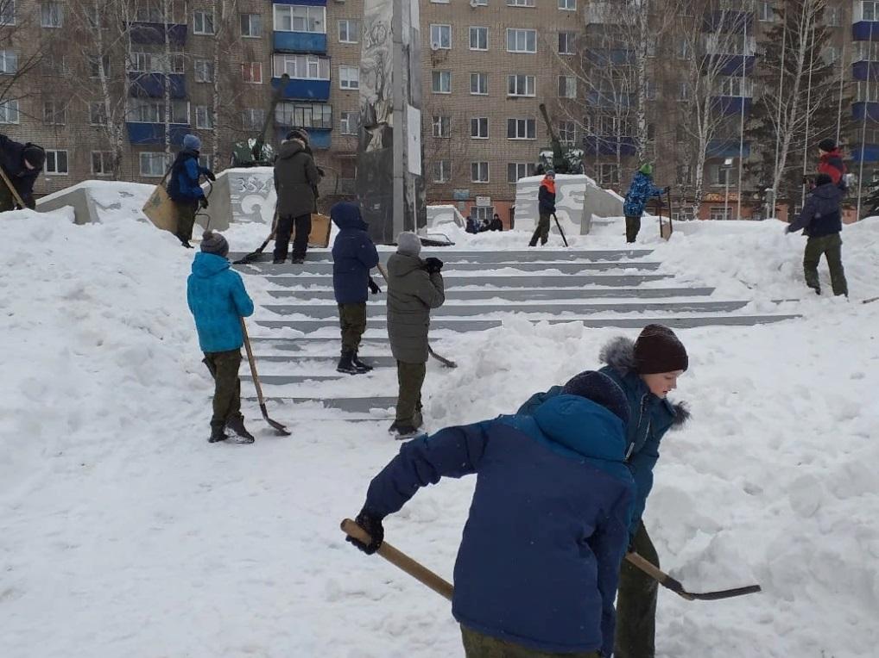
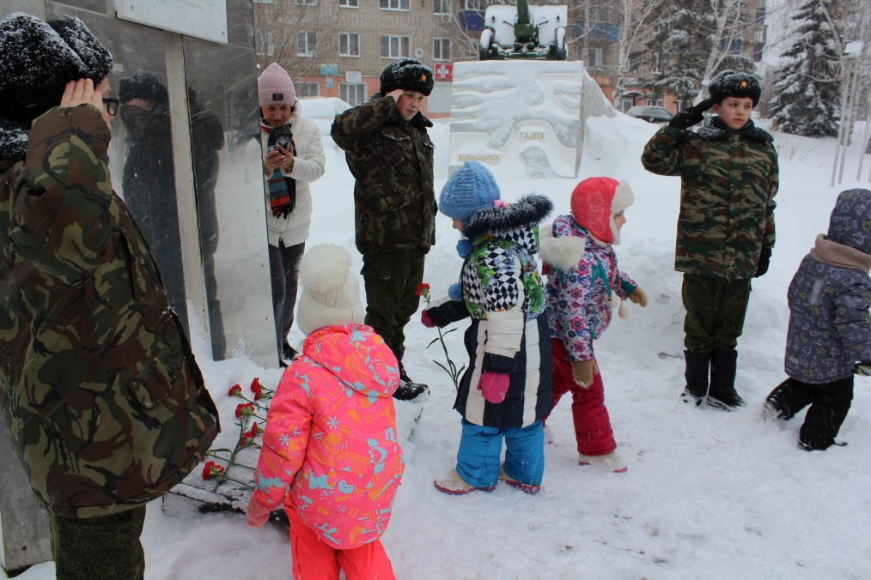
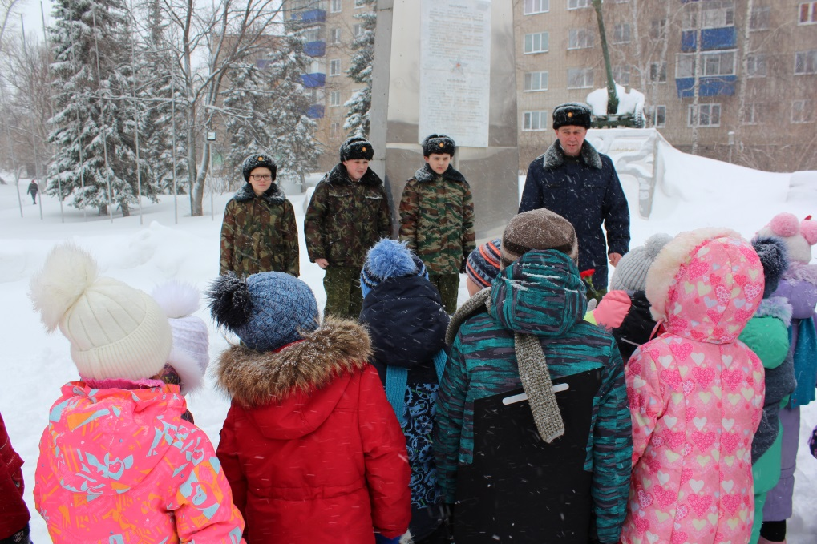
Дорога к мемориалу
Накануне Дня защитника Отечества волонтёры Победы кадетской школы очистили от снега стеллу 352- Оршанской дивизии.
Пятиклассники провели акцию «Защитник Отечества» с детсадовцами около памятника. Волонтёры рассказали о боевом пути 352-й стрелковой дивизии, провели с малышами строевой смотр с речёвкой, спели песню и возложили цветы к памятнику Героям-бугульминцам.

Slide 11
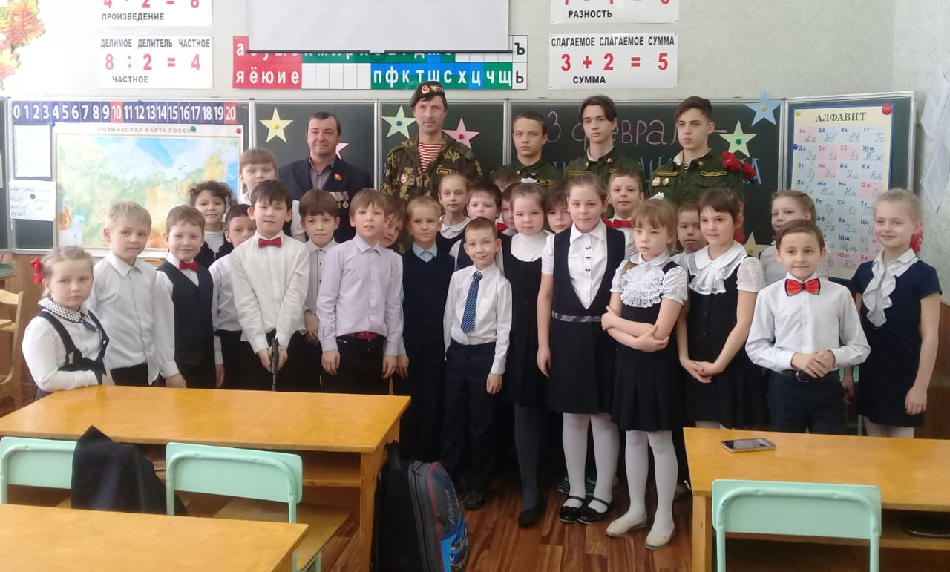
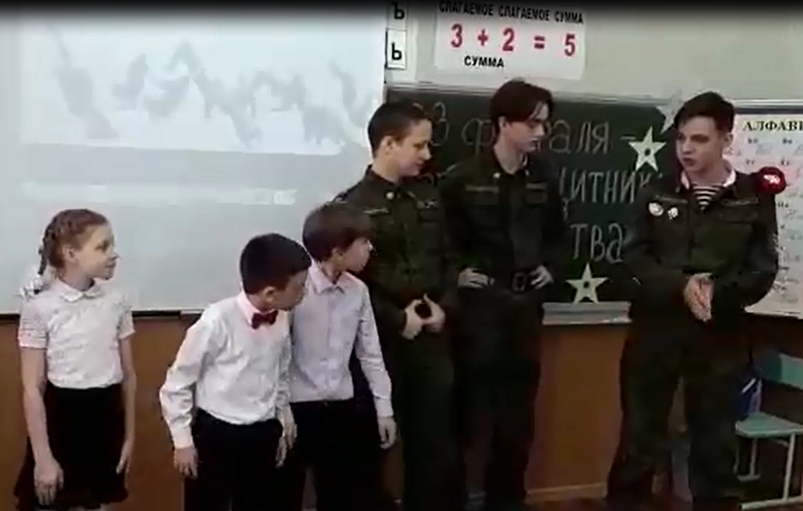
День защитника Отечества
Юнармейцы 9 класса вместе с воинами-интернационалистами провели классный час в 3 классе СОШ №6. Десятиклассники приняли участие в митинге и Вахте памяти у мемориала «Вечная слава».

Slide 12
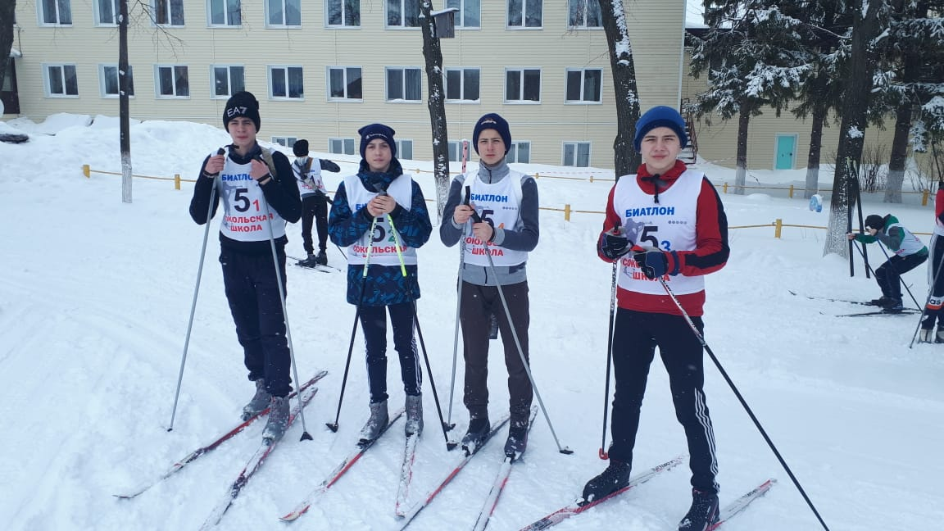
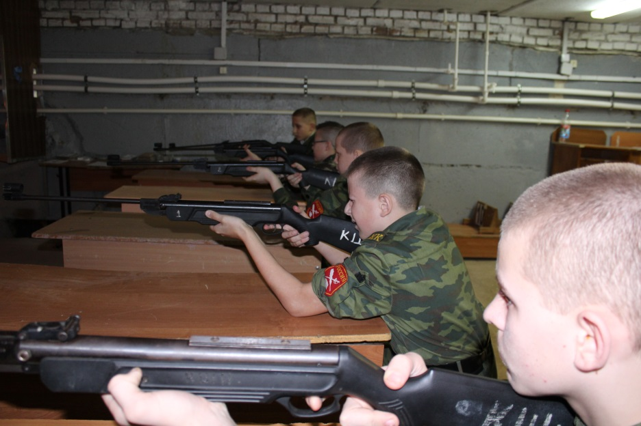
Месячник по военно-патриотической работе

Slide 13
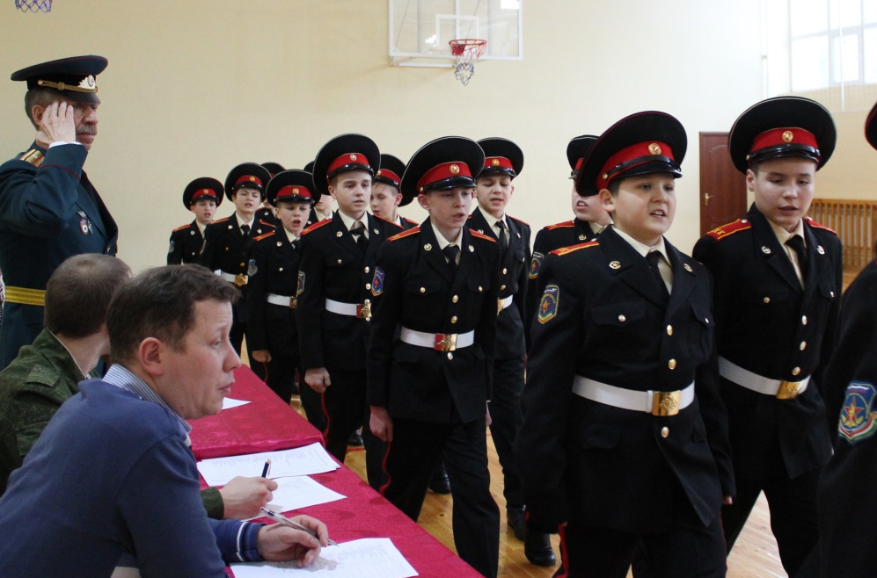
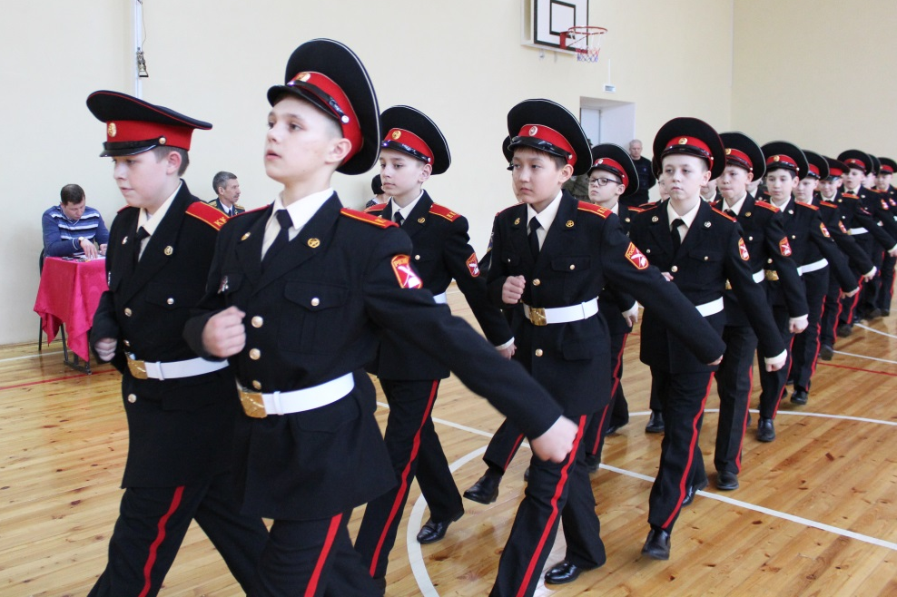
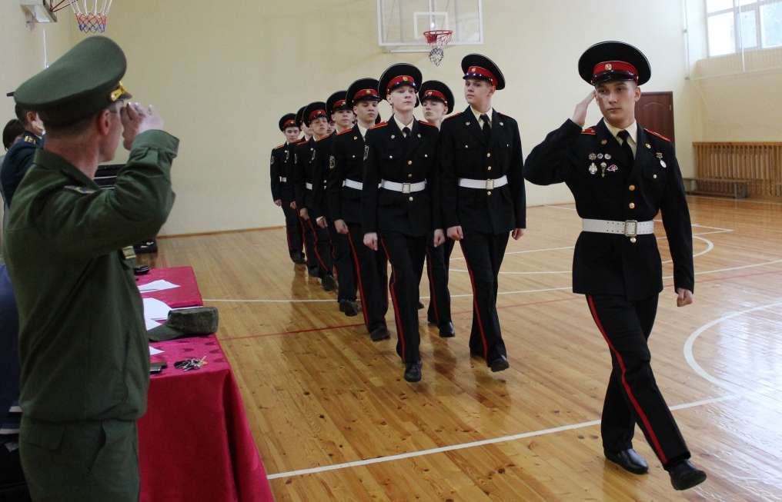
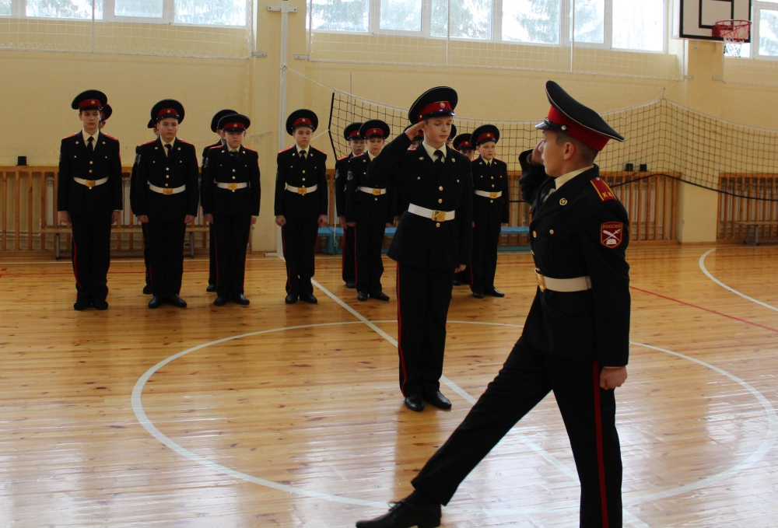
Смотр строя и песни

Slide 14
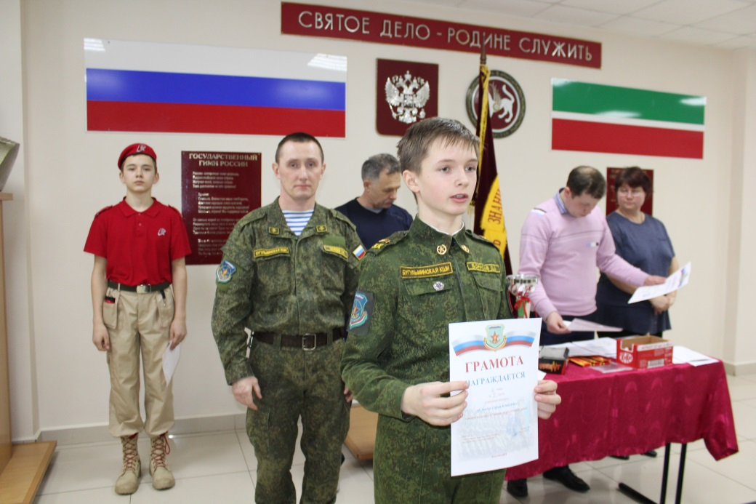
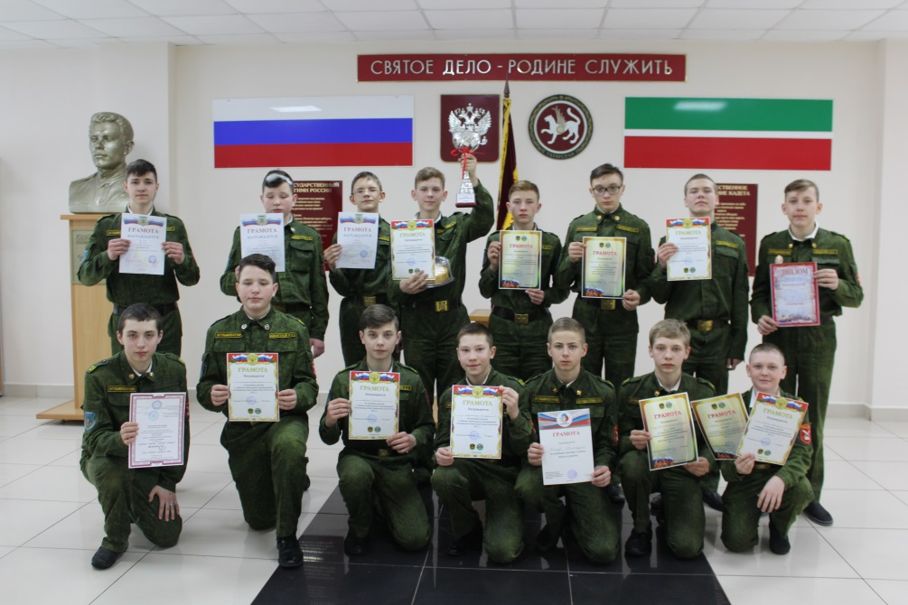
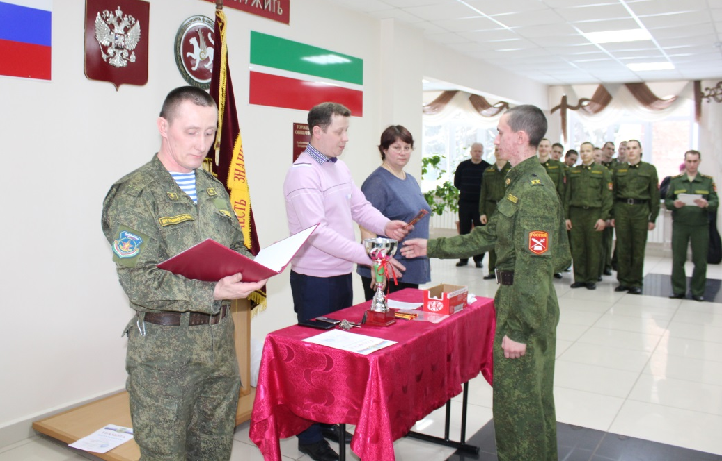
Лучший юнармейский взвод
С конца января по 1 марта восемь кадетских классов боролись за право обладания переходящим кубком "Лучший юнармейский взвод". Ребята соревновались в военно-прикладных видах спорта, прошли строевой смотр, участвовали в муниципальных, зональных и республиканских патриотических играх, мероприятиях и конкурсах, встречались с ветеранами ВОВ и локальных конфликтов, проводили Уроки мужества, музейные уроки для младших школьников и воспитанников детских садов и многое другое. В результате нелёгкой и упорной борьбы победил взвод 8А класса под руководством офицера-воспитателя Валиева И.Ф.. Особенно отличился взвод 6 класса ( офицер-воспитатель Валеев Э.В.), показав лучшие результаты в военно-прикладных видах. Лучшие кадеты получили очередные кадетские звания и погоны. Особенно приятным дополнением к грамотам и дипломам для ребят стали сладкие призы.

Slide 15
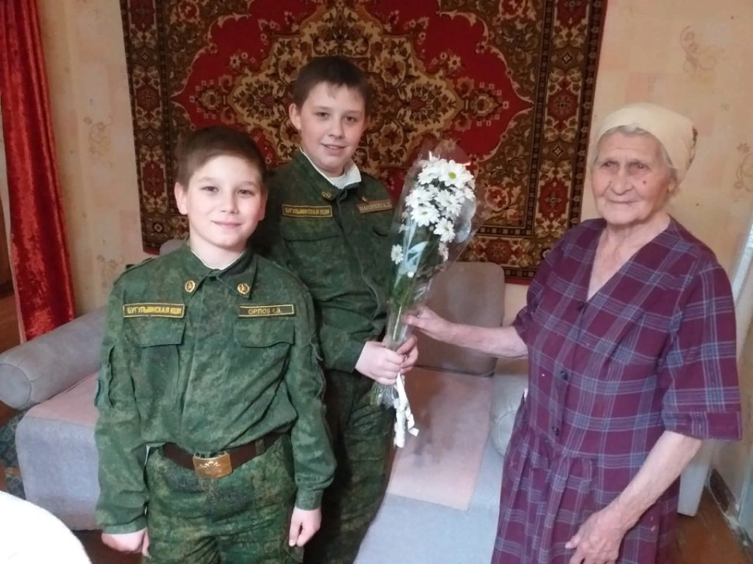
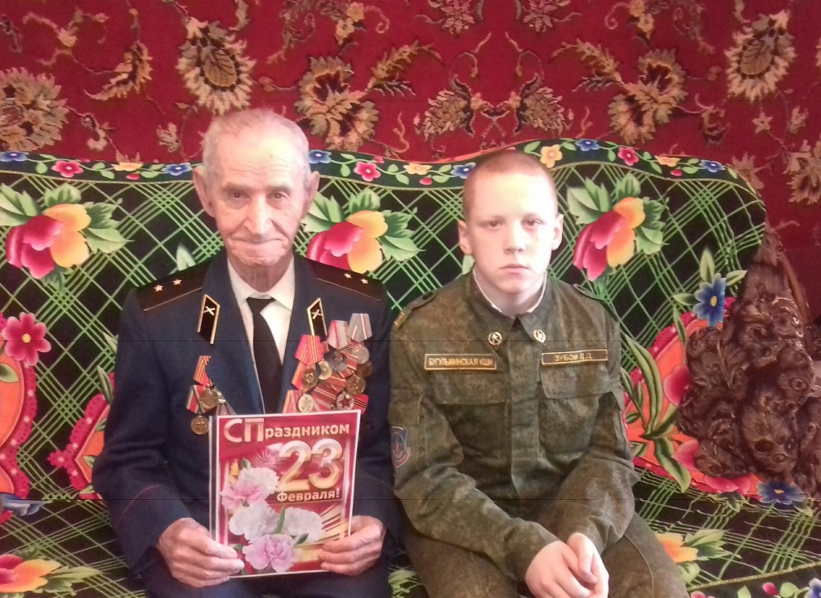
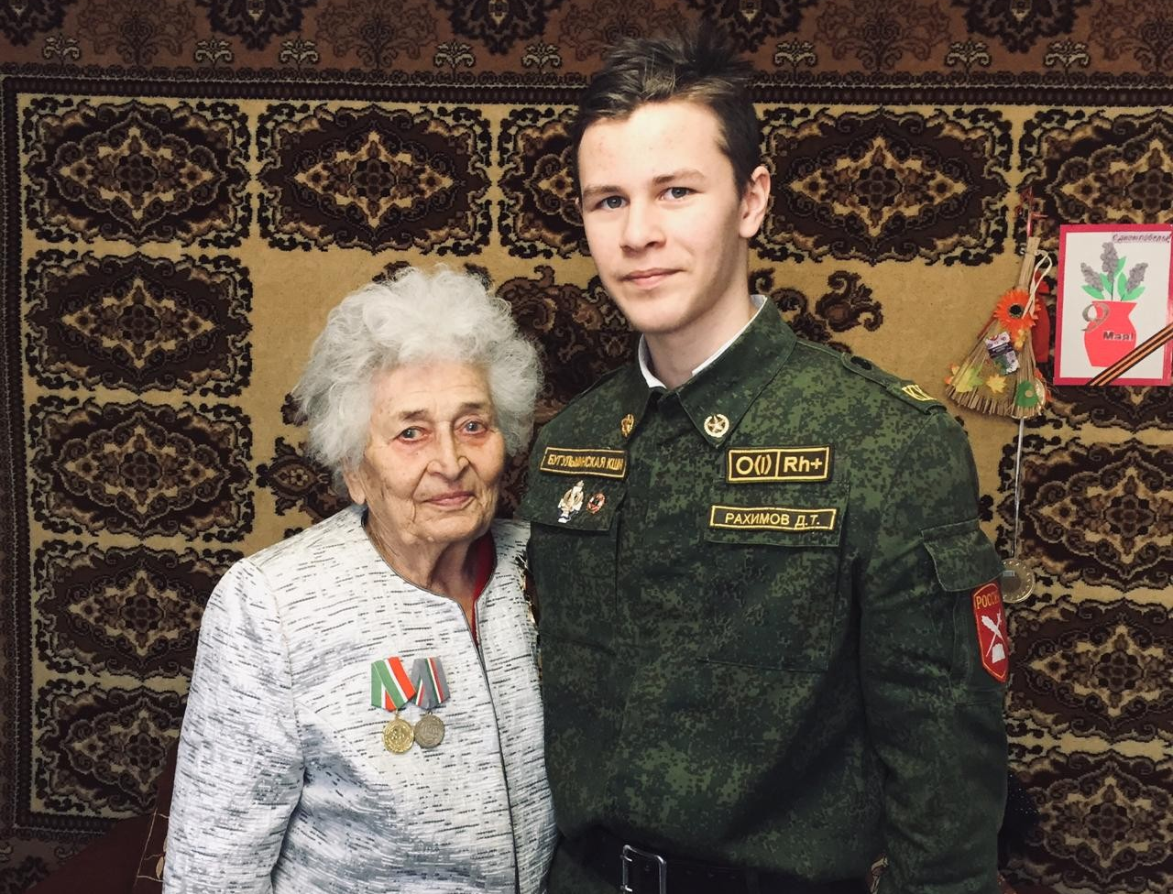
В гостях у ветерана
Бугульминские кадеты поздравили своих ветеранов с праздниками «23 февраля» и «8 марта»

